Slide 1
Магистерские программы по менеджменту Факультета бизнеса и менеджмента
Декан факультета бизнеса и менеджмента
НИУ ВШЭ
Филинов Николай Борисович
29 октября 2017 года

Slide 2
Что такое Высшая школа экономики сегодня?
Создана 27 ноября 1992
Статус государственный, национальный исследовательский университет
В составе НИУ ВШЭ – 11 факультетов. 30 сентября решением УС НИУ ВШЭ создан факультет физики
Классический (многопрофильный – comprehensive) университет
фото
фото
фото
Высшая школа экономики, Москва, 2014

Slide 3
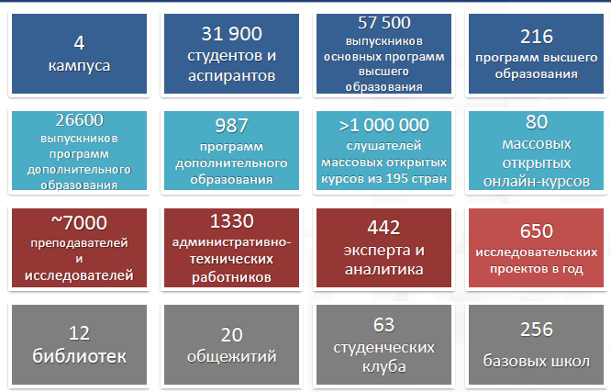
Что такое Высшая школа экономики сегодня?
фото
фото
фото
Высшая школа экономики, Москва, 2014

Slide 4
Что такое ФБМ?
Было: три факультета
Стало: факультет бизнеса и менеджмента
Факультет менеджмента
Факультет бизнес-информатики
Факультет логистики
Школа бизнеса и делового администрирования
Школа бизнес-информатики
Школа логистики
фото
фото
фото
Высшая школа экономики, Москва, 2014

Slide 5
Что такое Высшая школа экономики сегодня?
Лучшие в стране преподаватели экономико-управленческих дисциплин
Лучшие в стране студенты из числа изучающих менеджмент
Передовые образовательные программы и образовательная среда
Лучшие в стране информационные ресурсы, динамично растущий кампус
фото
фото
фото
Высшая школа экономики, Москва, 2014

Slide 6
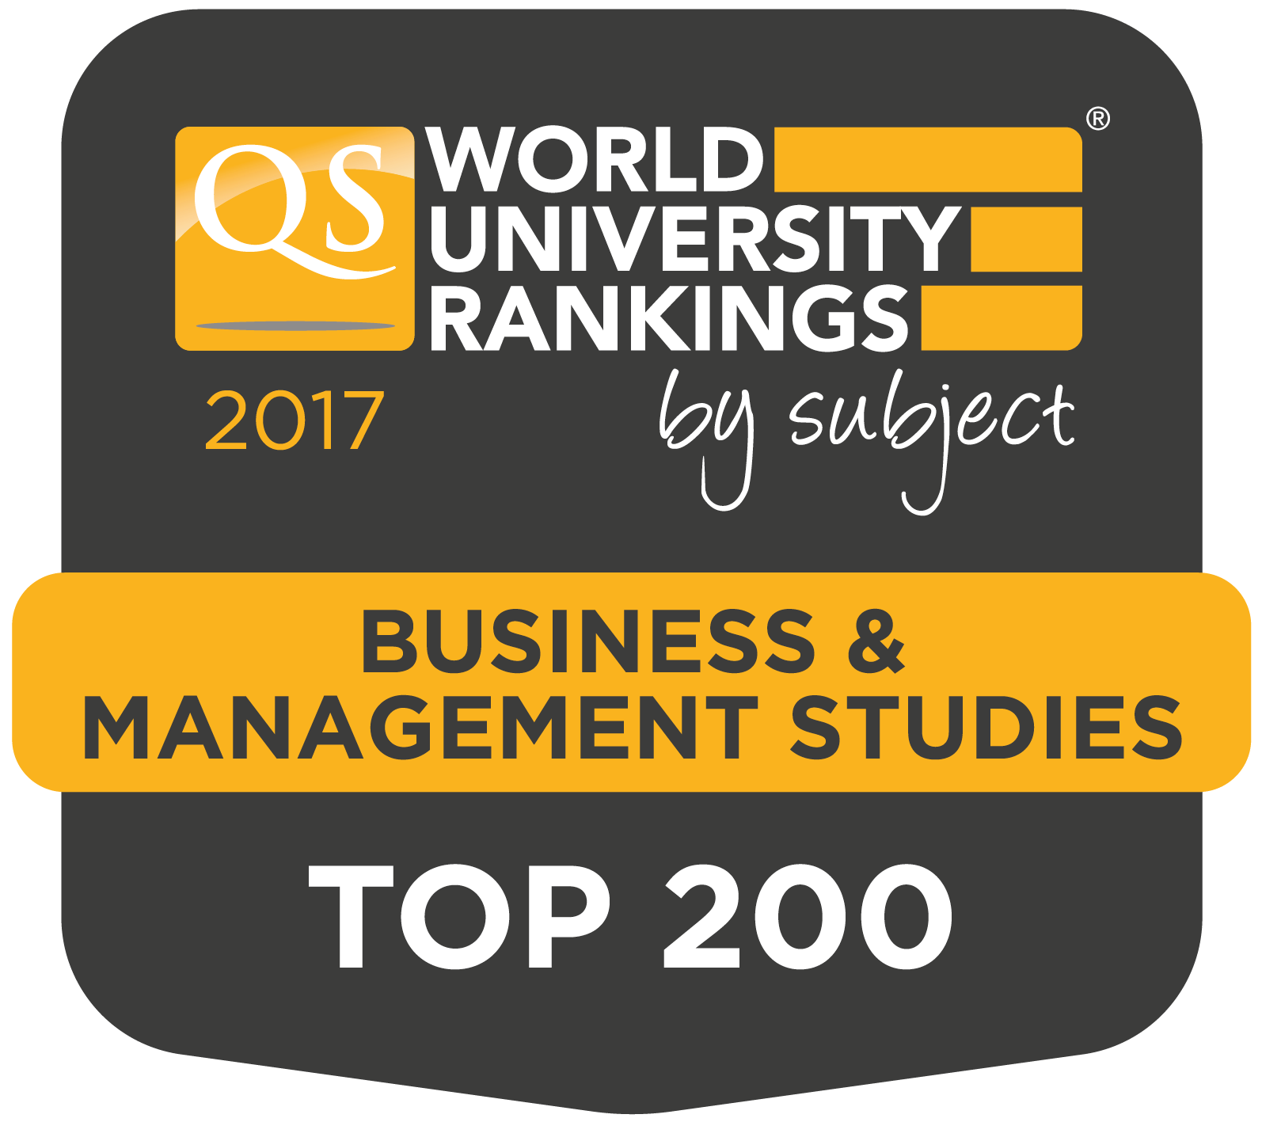
Лучшие преподаватели экономико-управленческих дисциплин
В рейтинге THE (Times Higher Education) ВШЭ занимает 83 место в мире и первое – в России по предмету «Бизнес и экономика»
фото
фото
фото
Высшая школа экономики, Москва, 2014

Slide 7
Лучшие преподаватели экономико-управленческих дисциплин
Как это считали?
фото
Репутация, баллы |  | Библиометрия, баллы
Academic 50% | Employer 30% | Цитирования 10% | HQS 10%
фото
фото
Высшая школа экономики, Москва, 2014

Slide 8
Лучшие преподаватели экономико-управленческих дисциплин
фото
фото
фото
https://www.topuniversities.com/university-rankings/university-subject-rankings/2017/business-management-studies
Высшая школа экономики, Москва, 2014

Slide 9
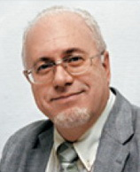
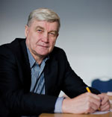
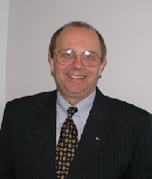
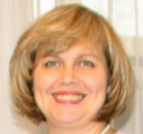
Лучшие преподаватели экономико-управленческих дисциплин
Липсиц Игорь Владимирович,ординарный профессор, один из 12 лучших бизнес-преподавателей России по рейтингу журнала «Секрет фирмы», лауреат премии «Золотая Вышка»
Константинов Геннадий Николаевич, ординарный профессор, один из 12 лучших бизнес-преподавателей России по рейтингу журнала «Секрет фирмы», лауреат премии «Золотая Вышка»
Филонович Сергей Ростилавович, ординарный профессор, один из 12 лучших бизнес-преподавателей России по рейтингу журнала «Секрет фирмы», лауреат премии «Золотая Вышка»
Стерлигова Алла Николаевна, ординарный профессор, лауреат премии «Золотая Вышка»

Slide 10
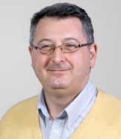
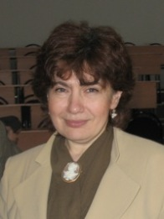
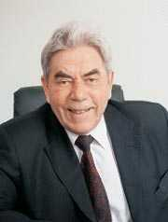
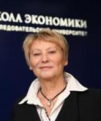
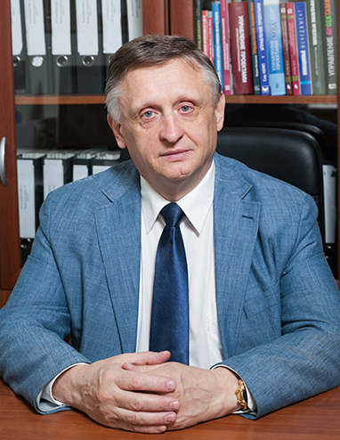
Лучшие преподаватели экономико-управленческих дисциплин
фото
Гурков Игорь Борисович, ординарный профессор, лауреат премии «Золотая Вышка»
Титова Нидежда Львовна, ординарный профессор, лауреат премии «Золотая Вышка»
Коссов Владимир Викторович, ординарный профессор, лауреат премии «Золотая Вышка»
Третьяк Ольга Анатольевна, ординарный профессор
Аньшин Валерий Михайлович, ординарный профессор
фото
фото
Высшая школа экономики, Москва, 2014

Slide 11
«Eduniversal Best Masters Ranking»
Это оценка магистерских программ в 32 предметных областях, организуемая группой Eduniversal (Франция)
Результаты определяет глобальное исследование 5 000 международных работодателей, 800 000 студентов и более 10 000 представителей из 1000 учебных заведений 154 стран
Методология Eduniversal Best Masters Ranking построена на опросах членов академического сообщества, работодателей и студентов и включает три критерия:
Репутацию программы
Среднюю зарплаты выпускника (первая занятость по окончании)
Степень удовлетворенности студентов

Slide 12
«Eduniversal Best Masters Ranking»
По каждому из критериев можно получить максимум 5 баллов, которые затем суммируются. Программы ранжируются по общей сумме баллов внутри категорий и территориальных групп, а суммы переводятся в звезды рейтинга, исходя из таблицы:
★ Masters with a final score of 1 to 5.99
★★ Masters with a final score of 6 to 8.99
★★★ Masters with a final score of 9 to 11.99
★★★★ Masters with a final score of 12 to 15

Slide 13
«Eduniversal Best Masters Ranking»
Программа ФБМ «Стратегическое и корпоративное управление» входит в топ-200 регионального ранкинга в 9 географических зонах по всему миру и занимает 12 место в категории программ «General Management» в регионе Восточная Европа и Россия, ★★★

Slide 14
«Eduniversal Best Masters Ranking»
Программа ФБМ «Маркетинговые коммуникации и реклама в современном бизнесе» входит в топ-200 регионального ранкинга в 9 географических зонах по всему миру и занимает 5 место в категории «Marketing» в регионе Восточная Европа и Россия, ★★★★
Программа ФБМ «Маркетинг» тоже получает ★★★★ но в одной категории от школы может участвовать в ранкинге только одна программа

Slide 15
«Eduniversal Best Masters Ranking»
Программа ФБМ «Управление проектами: проектный анализ, инвестиции, технологи реализации» входит в топ-200 регионального ранкинга в 9 географических зонах по всему миру и занимает 3 место в категории «Engineering and Project Management» в регионе Восточная Европа и Россия, ★★★★

Slide 16
«Eduniversal Best Masters Ranking»
Совместная программа ФБМ и Школы экономики и менеджмента Санкт-Петербургского филиала ВШЭ «Экономика впечатлений: менеджмент в индустрии гостеприимства и туризме» - 43 место в глобальном ранкинге в категории «Tourism and Event Management», ★★★

Slide 17
Основные категории программ менеджериального образования:
До-опытные (pre-experience)
Пост-опытные (post-experience)
Дженералистские
Специализированные (Функциональные)
Исследовательские
Прикладные

Slide 18
Общая схема обучения/работы:
Бакалавриат (проф/не проф.)
Магистратура до-опытная/ Работа
Магистратура пост-опытная/Работа/Аспирантура
Работа
Программы executive (EMBA)
Работа
Программа DBA
ВРемя

Slide 19
Основные категории программ менеджериального образования:
Дженералистские до-опытные Экономика впечатлений Менеджмент в ритейле Менеджмент и маркетинг в индустрии моды | Специализированные до-опытные Стратегии развития бизнеса: управление и консалтинг Маркетинг Маркетинговые коммуникации и реклама в современном бизнесе Управление проектами: проектный анализ, инвестиции, технологии реализации
Дженералистские пост-опытные Стратегический менеджмент в ТЭК МВА МВА – Фармацевтический менеджмент | Специализированные пост-опытные МВА - Маркетинг и продажи МBА - Управление проектами
Опыт
Уровень специализации

Slide 20
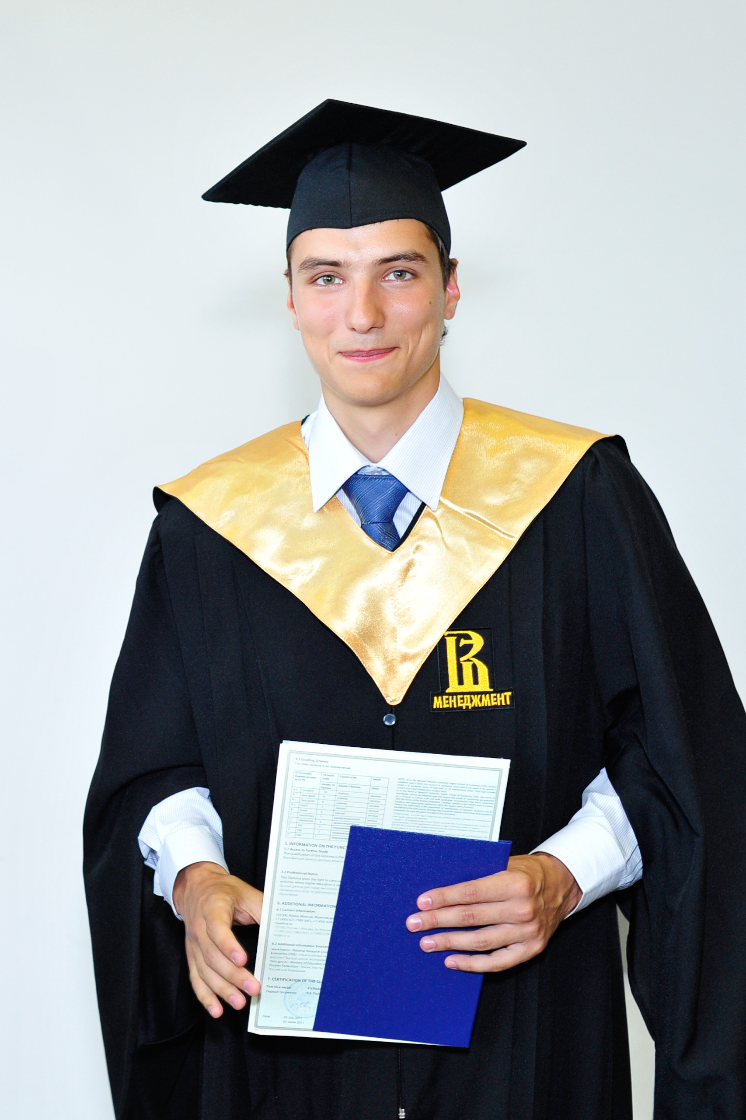
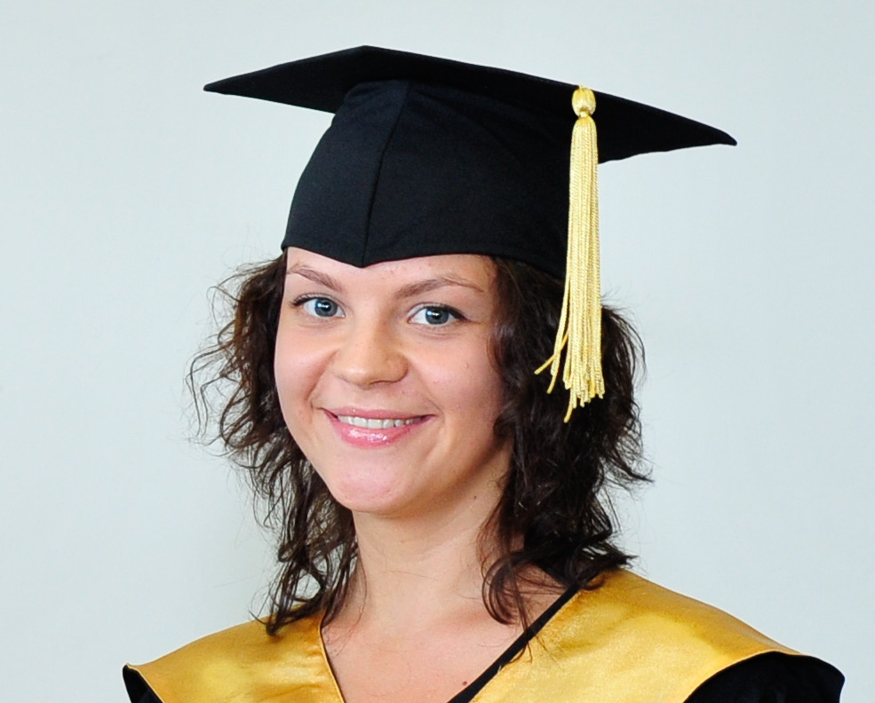
Магистерские программы ШБДА
Стратегии развития бизнеса: управление и консалтинг, руководитель: Декан факультета менеджмента, проф. Н.Б. Филинов
Управление проектами: проектный анализ, инвестиции, технологии реализации, руководитель: декан Высшей школы управления проектами проф. В.М. Аньшин
Маркетинг, руководитель: проф. И.А.Слоев
Маркетинговые коммуникации и реклама в современном бизнесе, руководитель: проф. М.М. Назаров
Экономика впечатлений: менеджмент в индустрии гостеприимства и туризме, руководитель доцент Предводителева М.Д.

Slide 21
Магистерские программы ШБДА
Менеджмент в ритейле, руководитель: проф. О.К. Ойнер, Председатель Академического совета проф. В.В.Радаев
Менеджмент и маркетинг в индустрии моды, руководитель: проф. А.Гаспарян
Стратегический менеджмент в ТЭК, руководитель: доц. В.Л. Лихачев, Председатель Академического совета проф. И.О.Волкова

Slide 22
Наш идеальный абитуриент

Slide 23
Идеальный абитуриент до-опытных дженералистских программ
Имеет бакалаврское образование, полученное недавно
Хорошо владеет русским и английским языками
Имеет развитое критическое мышление и навыки аналитической работы
Заинтересован в карьере в бизнесе в международной среде
Нацелен на результат, умеет и хочет много работать, ответствен, креативен

Slide 24
Идеальный абитуриент до-опытных специализированных программ
Имеет профильное бакалаврское образование (менеджмент, экономика), полученное недавно
Хорошо владеет русским и английским языками
Имеет развитое критическое мышление и навыки исследовательской работы
Заинтересован в карьере в бизнесе/академической карьере в международной среде
Нацелен на результат, умеет и хочет много работать, ответствен, креативен

Slide 25
Идеальный абитуриент пост-опытных дженералистских программ
Имеет опыт работы в профильном для программы бизнесе
Альтернативно: имеет профильное бакалаврское образование (менеджмент, экономика), полученное недавно, и начальный опыт работы
Хорошо владеет русским и английским языками
Имеет развитое критическое мышление и навыки аналитической работы
Заинтересован в карьере в бизнесе в международной среде
Нацелен на результат, умеет и хочет много работать, ответствен, креативен

Slide 26
Требования к программам. Оригинальный образовательный стандарт НИУ ВШЭ
Обязательные дисциплины.
Из них – 3 дисциплины направления
«Стратегии в менеджменте»
«Методология научных исследований в менеджменте»
Дисциплина предметной области «Экономика» с привязкой к профилю магистерской программы
дисциплины программы
Элективные дисциплины. Студенты имеют право выбора любых дисциплин магистерского уровня, читаемых в ВШЭ по согласованию с руководителем программы. МАГОЛЕГО.

Slide 27
Общие требования стандарта к ВКР магистра
Выпускная квалификационная работа в соответствии с магистерской программой выполняется студентом индивидуально в виде магистерской диссертации и представляет собой самостоятельную и логически завершенную работу, связанную с решением задач того вида (видов) деятельности, к которым готовится магистрант. Концепцией магистерской программы могут быть предусмотрены магистерские диссертации следующих типов: научно-исследовательский, проектно-аналитический (в том числе, в форме комплексного бизнес-плана).

Slide 28
Различия между проектной и исследовательской работами
Проектная работа
Исследовательская работа
Способ демонстрации знаний:
Создание управленческой разработки
Оригинальность (новизна)
Используются существующие знания
Контекст
Условия реализации
Структура работы включает описание созданного (политики, бизнес-плана, прогноза рынка, организационной структуры,…)
Способ производства знаний:
Получение ответа на вопрос и/или проверка гипотезы
Оригинальность (новизна)
Создается новое знание
Контекст
Предшествующие исследования/публикации по теме

Slide 29
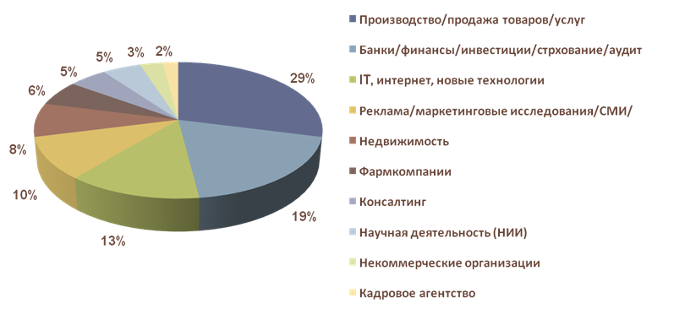
Факультет менеджмента
Трудоустройство выпускников
СФЕРА ДЕЯТЕЛЬНОСТИ КОМПАНИЙ-РАБОТОДАТЕЛЕЙ

Slide 30
Факультет менеджмента
ПРИМЕРЫ КОМПАНИЙ, В КОТОРЫЕ БЫЛИ ПРИНЯТЫ НА РАБОТУ ВЫПУСКНИКИ-МАГИСТРЫ МЕНЕДЖМЕНТА НИУ ВШЭ В 2008-2011г.

Slide 31
Факультет менеджмента
ПРИМЕРЫ КОМПАНИЙ, В КОТОРЫЕ БЫЛИ ПРИНЯТЫ НА РАБОТУ ВЫПУСКНИКИ-МАГИСТРЫ МЕНЕДЖМЕНТА НИУ ВШЭ В 2008-2012г.

Slide 32
Факультет менеджмента
ПОЗИЦИИ, НА КОТОРЫЕ ПРИНИМАЮТСЯ ВЫПУСКНИКИ МАГИСТРАТУРЫ ФАКУЛЬТЕТА МЕНЕДЖМЕНТА НИУ ВШЭ

Slide 33
Прием в магистратуру в 2017г.
Количество поданных заявлений в магистратуру на 18 августа 2017 г.
Магистерская программа | Места, обеспеченные государственным финансированием
 | Количество мест | Количество поданных заявлений на 18 августа | Конкурс
Маркетинг | 35 | 174 | 5,0
Маркетинговые коммуникации и реклама | 25 | 96 | 3,8
Стратегии развития бизнеса: управление и консалтинг | 30 | 132 | 4,4
Управление проектами: проектный анализ, инвестиции, технологии реализации | 30 | 118 | 3,9
Экономика впечатлений | 20 | 45 | 2,3

Slide 34
Прием в магистратуру в 2017г.
Численность магистров, принятых в 2017 г.
Магистерская программа | Число принятых на бюджетные места | Число принятых на платные места | Всего принято
Маркетинг | 35 | 10 | 55
Маркетинговые коммуникации и реклама | 27 | 1 | 32
Стратегии развития бизнеса: управление и консалтинг | 30 | 4 | 40
Управление проектами: проектный анализ, инвестиции, технологии реализации | 31 | 5 | 45
Экономика впечатлений | 23 | 2 | 25

Slide 35
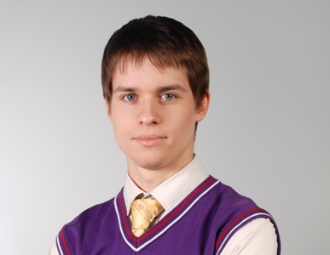
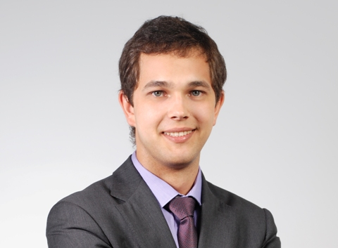
Факультет менеджмента
Количество бюджетных мест и вступительные экзамены в 2018 году:
Программа, кол-во бюджетных мест | Вступительное испытание
Маркетинг, 35 мест | экзамен
Маркетинговые коммуникации, 25 мест | экзамен
Стратегии развития бизнеса: управление и консалтинг, 35 мест | экзамен
Управление проектами: проектный анализ, инвестиции, технологии реализации, 30 мест | экзамен
Экономика впечатлений: менеджмент в индустрии гостеприимства и туризме, 20 мест | конкурс портфолио

Slide 36
Факультет менеджмента
Количество бюджетных мест и вступительные экзамены в 2018 году (продолжение):
Программа, кол-во бюджетных мест | Вступительное испытание
Менеджмент в ритейле, 0 | конкурс портфолио
Менеджмент и маркетинг в индустрии моды, 0 | конкурс портфолио
Стратегический менеджмент в ТЭК, 0 | конкурс портфолио

Slide 37
Факультет менеджмента
Программы двойных дипломов факультета менеджмента реализуются совместно со следующими партнерами факультета
ESCP Europe (Париж, Франция) Платно: 12500 евро
Université Paris-Est Creteil (Франция) обучение по программе бесплатное
Humboldt University (Берлин, Германия) обучение по программе бесплатное
Leeds University Business School (Англия) 16 - 17 тыс. фунтов стерлингов

Slide 38
Факультет менеджмента
Программы двойных дипломов факультета менеджмента реализуются совместно со следующими партнерами факультета
School of Management, Université Laval 2 места в год
European Business School
(Висбаден, Германия) Бесплатно: 2 места в год, Платно: 3975 евро за семестр
SCHOOL OF MANAGEMENT, LANСASTER UNIVERSITY 11790 фунтов
Warwick
University Business School (Англия) 19350 фунтов стерлингов

Slide 39
Международное сотрудничество
и программы двойных дипломов
ESCP – Europe Европейская школа менеджмента
предназначена для студентов, которые хотят получить образование на международном уровне не только на факультете менеджмента НИУ ВШЭ, но и в одной из ведущих европейских бизнес-школ при Торгово-Промышленной Палате г. Парижа. Студенты получают возможность учиться в двух престижных учебных заведениях и по окончании обучения получить два диплома, признанные во Франции и в России:
диплом магистра факультета менеджмента НИУ ВШЭ
диплом магистра «Grande Ecole» Европейской Школы менеджмента ESCP Europe

Slide 40
Международное сотрудничество
и программы двойных дипломов
ESCP – Europe Европейская школа менеджмента
Для поступления на программу необходимо:
заполнить досье и предоставить указанные в досье документы;
быть принятым в магистратуру факультета менеджмента НИУ ВШЭ;
пройти устное (мотивационное) собеседование на английском или французском языке перед комиссией, в состав которой входят представители ESCP Europe и НИУ ВШЭ.

Slide 41
Международное сотрудничество
и программы двойных дипломов
Схема обучения на программе двойных дипломов:
1 год обучения
Студенты проходят обучение по одной из
специализаций магистратуры факультета менеджмента НИУ ВШЭ.
2 год обучения
В течение 9 месяцев, с сентября по май, студенты проходят обучение в Париже в Европейской Школе менеджмента (ESCP Europe) на втором году магистратуры и работают над исследовательским проектом (на английском или французском языке по согласованию с научным руководителем).
По возвращении в Москву студенты:
С июня по август студенты проходят преддипломную практику в течение 10 недель на предприятии международного уровня в Москве или Париже.
Защита магистерской диссертации по требованиям НИУ ВШЭ проходит в октябре.

Slide 42
Международное сотрудничество
и программы двойных дипломов
ESCP – Europe Европейская школа менеджмента
Стоимость обучения:
Стоимость первого года обучения определяется общей стоимостью обучения в магистратуре на факультете менеджмента НИУ ВШЭ и результатами вступительных экзаменов.
Стоимость второго года обучения определяется стоимостью обучения в Европейской школе менеджмента из расчета 15000 евро в год. У студентов НИУ ВШЭ есть возможность получить скидку от ESCP Europe или стипендию, покрывающую расходы на обучение.

Slide 43
Международное сотрудничество
и программы двойных дипломов
Программа двойных дипломов с Университетом Paris-Est Creteil
(Paris XII)
даёт возможность получить два диплома учебных заведений Франции и России:
диплом магистра факультета менеджмента ГУ-ВШЭ
диплом магистра Университета Париж-12 Валь-де-Марн

Slide 44
Международное сотрудничество
и программы двойных дипломов
Схема обучения на программе двойных дипломов:
1 год обучения
Студентам необходимо:
пройти обучение по одной из специализаций магистратуры факультета менеджмента НИУ ВШЭ;
учить французский язык в интенсивном режиме;
совместно с научным руководителем в Москве подготовить и представить французской стороне проект вашей магистерской диссертации

Slide 45
Международное сотрудничество
и программы двойных дипломов
Схема обучения на программе двойных дипломов:
2 год обучения
В течение 9 месяцев, с октября по июнь, студенты проходят обучение в Университете Париж-12 Валь-де-Марн и работают над исследовательским проектом (на французском языке по согласованию с научным руководителем).
С июня по август студенты проходят преддипломную практику в течение 14 недель на предприятии международного уровня в Москве или Париже.
В сентябре организуется защита французского диплома перед комиссией, в которую входят представители Париж-12 и НИУ ВШЭ.
В октябре организуется защита русского диплома.

Slide 46
Международное сотрудничество
и программы двойных дипломов
Программа двойных дипломов с Университетом Paris-Est Creteil
(Paris XII)
Стоимость обучения:
Стоимость первого года обучения определяется общей стоимостью обучения в магистратуре на факультете менеджмента НИУ ВШЭ и результатами вступительных экзаменов.
Обучение на данной программе во Франции является бесплатным.
Для проживания во Франции студенты имеют возможность получить стипендии Правительства Франции, предоставляемые Посольством Франции в РФ

Slide 47
Международное сотрудничество
и программы двойных дипломов
Программа двойных дипломов с Бизнес-школой Лидского Университета
даёт возможность получить два диплома учебных заведений Великобритании и России:
диплом магистра факультета менеджмента ГУ-ВШЭ
диплом магистра Leeds University Business School

Slide 48
Международное сотрудничество
и программы двойных дипломов
Программа двойных дипломов с Бизнес-школой Лидского Университета
Возможность обучаться на программе двойных дипломов по специализациям:
MSc International Marketing Management
MSc Management
MSc International Finance
MA Advertising & Marketing
MA Human Resource Management

Slide 49
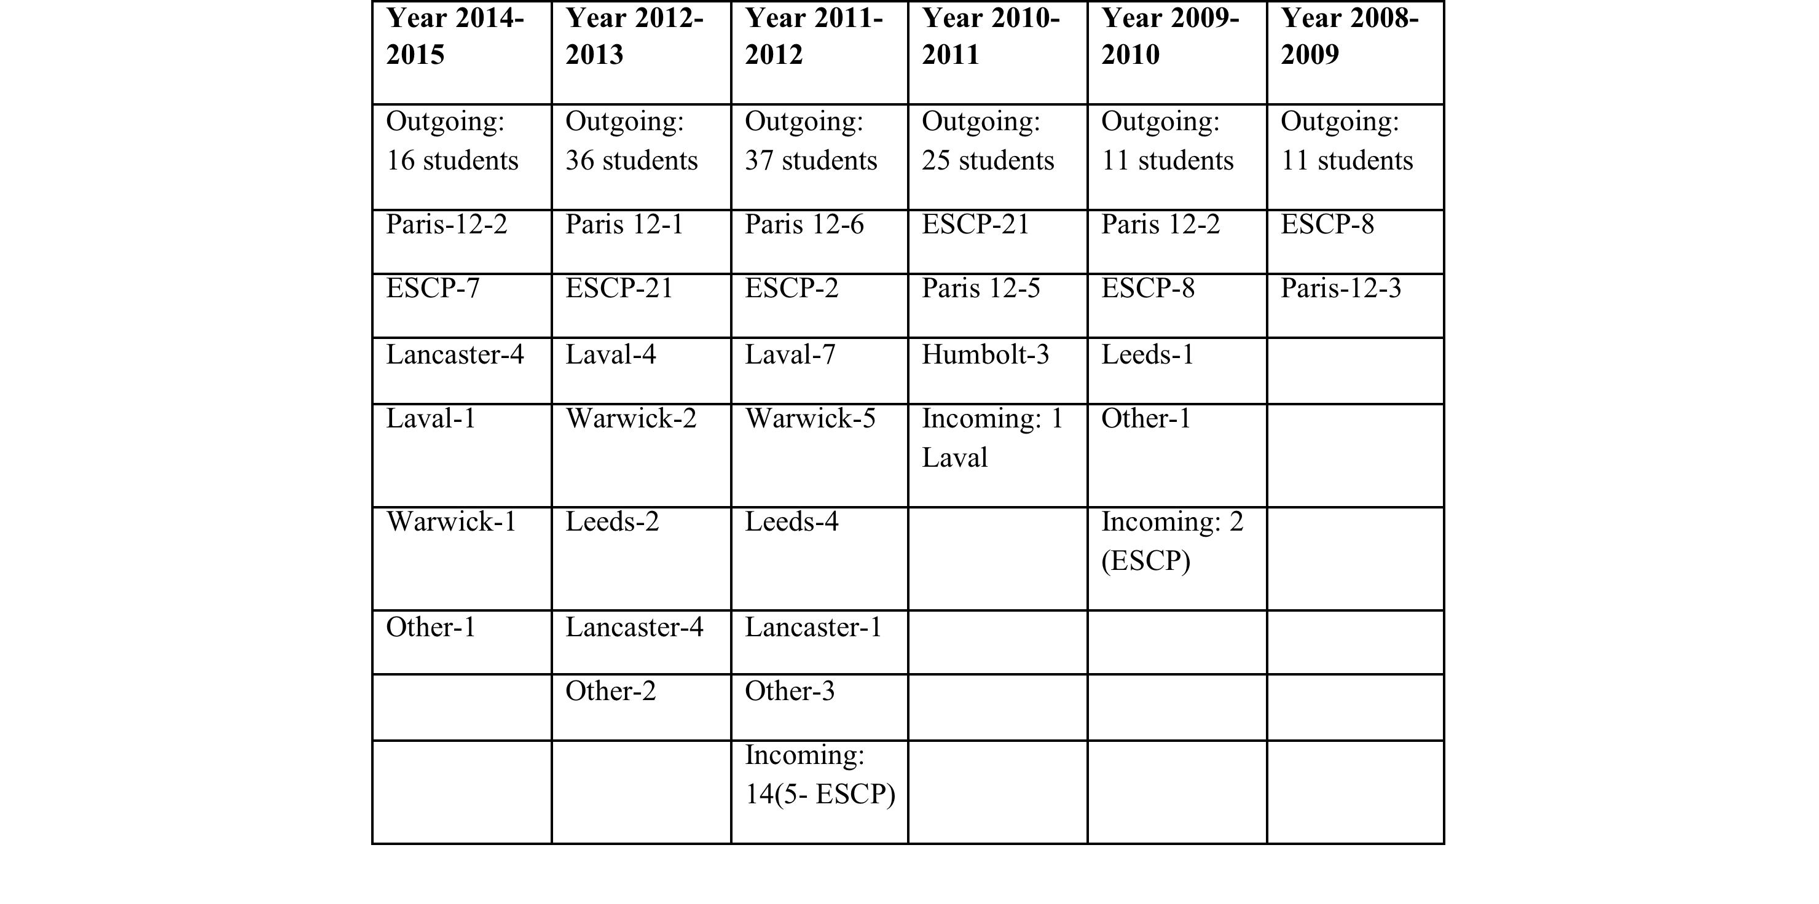
Международное сотрудничество
и программы двойных дипломов

Slide 50
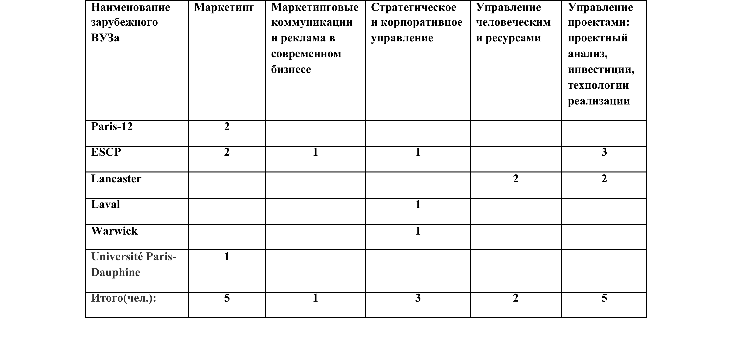
Международное сотрудничество
и программы двойных дипломов

Slide 51
Спасибо за внимание!
Подробности на http://bm.hse.ru/

